Slide 1
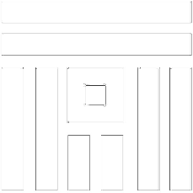
Gyroboard
Autor: Andrei Vasilcoi
Îndrumător: Sorin Grigorescu

Slide 2
Ce este Gyroboard?
Alternativă la sistemele de scris neconvenționale
O metodă de a îmbina mai multe ramuri ale automaticii
Un proiect personal

Slide 3



Arhitectura și tehnologiile folosite

Slide 4
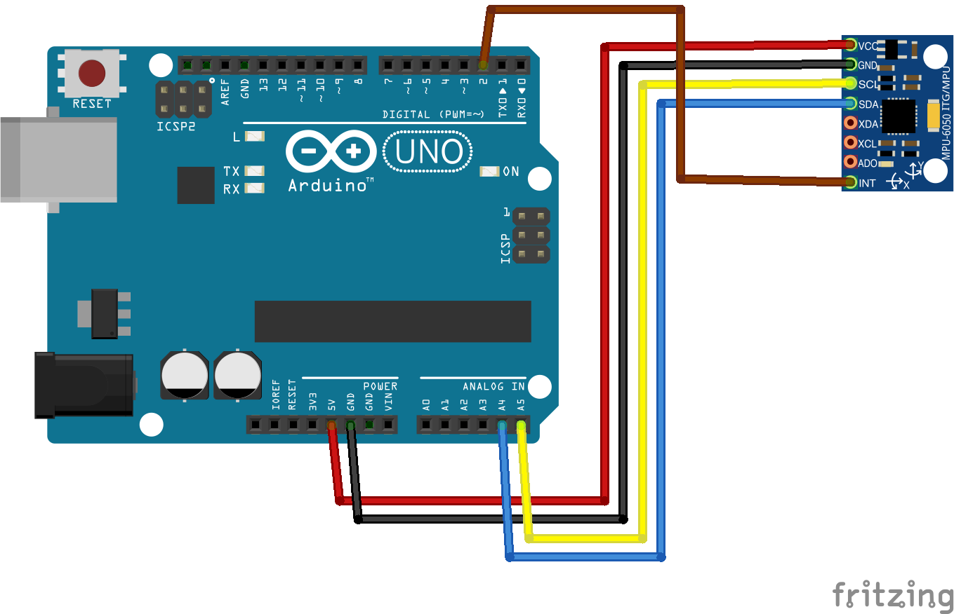
Embedded
Componente folosite:
Placă de dezvoltare Arduino
MPU6050 (giroscop + accelerometru)

Slide 5
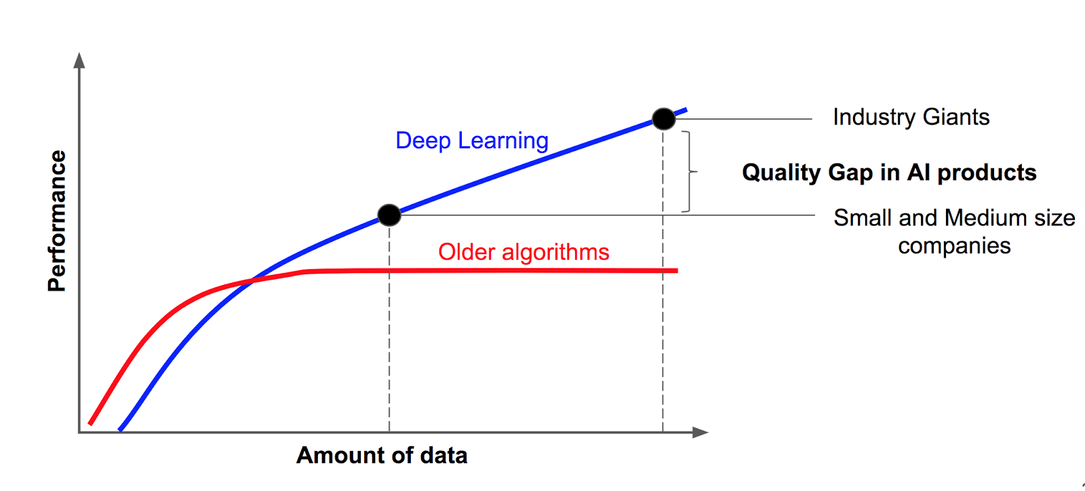
Rețele neurale
Rețele neurale vs algoritmi clasici
Importanța datelor folosite
Implementare simplă

Slide 6
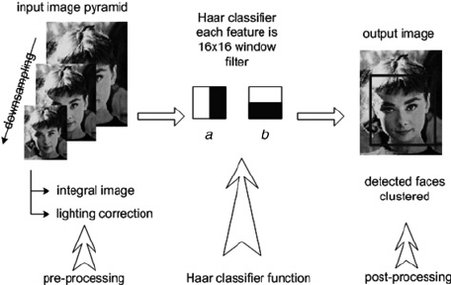
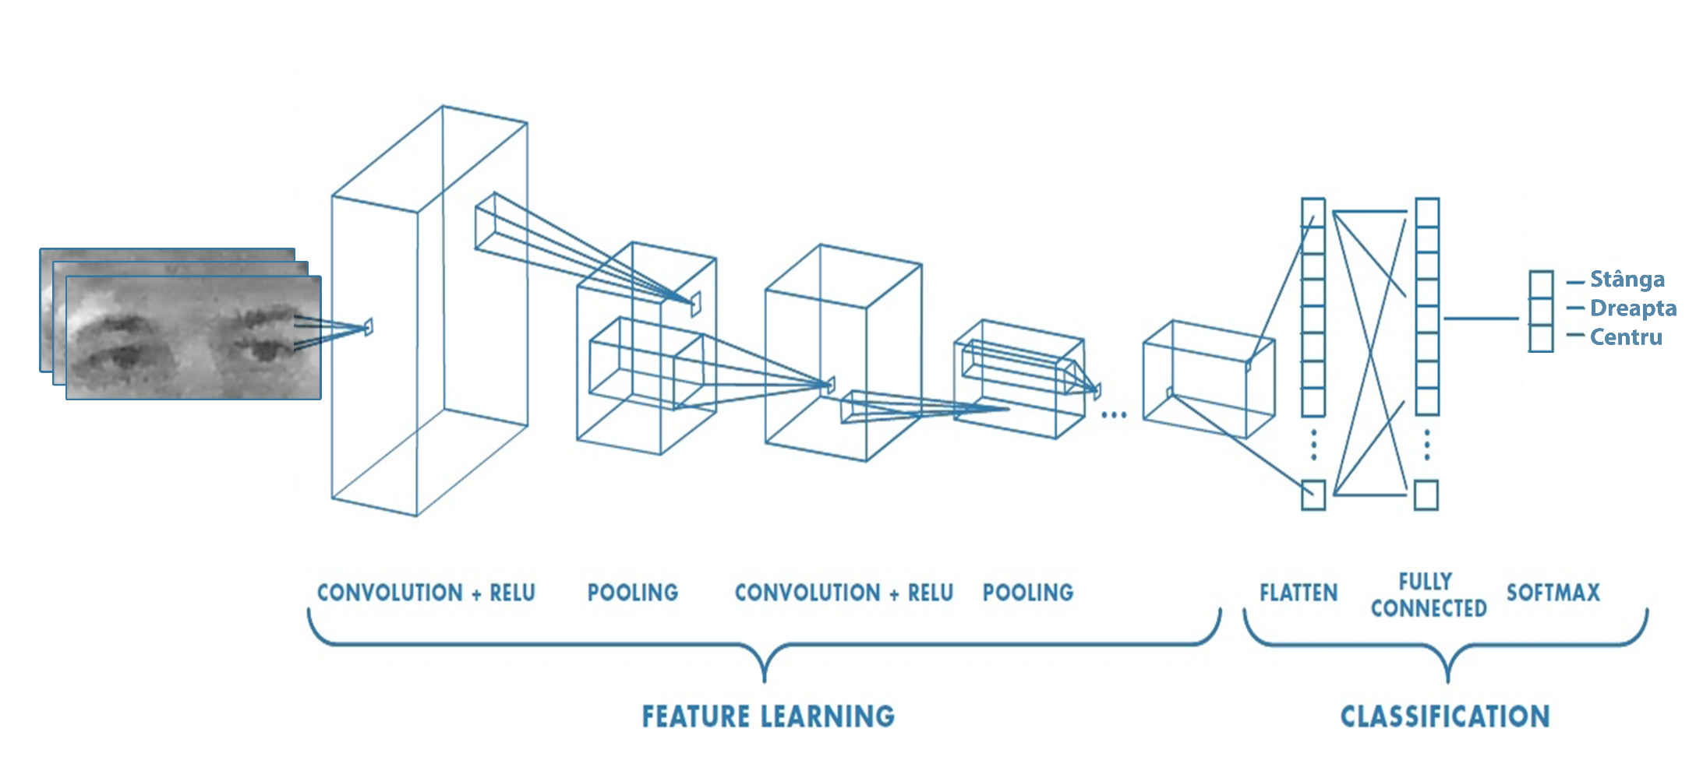
Predicție de privire
Clasificator Haar
OpenCV
Rețea convoluțională

Slide 7
Predicție de text
Construire set de date relevant
Vectorizarea cuvintelor

Slide 8
Posibilități de dezvoltare
Selecție limbă pentru predicție
UX & UI
Mouse pointer din privire

Slide 9
Mulțumesc pentru atenție.

Slide 10
Întrebări?

